Slide 1
Les moments
Agate-Tempo
Octobre 2026
Gestionnaires

Slide 2
1
La campagne CET 2026
2
Les points d’attention
3
Support et demandes d’assistance
4
Le report de congés
5
Les nouveautés

Slide 3
1
La campagne CET 2026
La règle
Situations particulières
Saisie intercampagne
Recherche de mouvements à valider
Module CET

Slide 4
1 - CET 2026…
Pas de changement à la règle générale: (Aucun évènement exceptionnel sur l’année 2026)
    Une épargne possible jusqu’à 26 jours (100% - 38h30 → 44 Jours de CA et RTT + 2 jours de fractionnement)
          A condition d’avoir consommé 20 jours de CA sur l’année en cours.
            (→ entre le 1er janvier et le 31 décembre 2026 pour le compteur CA 2026).
    Une progression de 10 jours max.
    Un plafond de 60 jours.
    Ouverture de la campagne à partir du 1er novembre jusqu’au 31 décembre 2026 pour l’alimentation et options.
    Du 01/01/2027 au 31/01/2027 pour le choix d’options par les agents et modification / validation SRH.
    Au 1er février 2027 clôture de campagne CET 2026.
      RAFP forcé pour les fonctionnaires
      Indemnisation forcée pour les contractuels

Slide 5
1 - CET 2026…
Rappels:
    Pour les agents qui ont un solde CET de 60 jours ou plus:
      La progression n’est plus possible.
      L’agent peut encore alimenter mais doit tout optionner en indemnisation et/ou en RAFP.
    Exemple 1:
      Le solde CET de l’agent est de 58 jours, et il veut alimenter de 23 jours de CA 2026.
      Le CET peut encore progresser de 2 jours.
      Les 21 autres jours devront faire l’objet d’une option au minimum.
      Il est possible dans cet exemple de mettre jusqu’à 66 jours en options (cas de départ en retraite en début 2027)
      58 + 23 = 81 → 81 – 15 = 66
    Exemple 2:
      Le solde CET de l’agent est de 60 jours, et il veut alimenter de 16 jours de CA 2026.
      C’est autorisé, à condition de placer au minimum les 16 jours sur au moins une option.
      Il est possible dans cet exemple de mettre jusqu’à 61 jours en option (cas de départ en retraite en début 2027)
      60 + 16 = 76 → 76 – 15 = 61
    Exemple 3:
      Le solde CET de l’agent est de 75 jours, et il veut alimenter de 9 jours de CA 2026.
      C’est autorisé, à condition de placer au minimum les 9 jours sur au moins une option.
      Il est possible dans cet exemple de mettre jusqu’à 69 jours en option (cas de départ en retraite en début 2027)
      75 + 9 = 84 → 84 – 15 = 69

Slide 6
1 - CET 2026…
Rappels sur quelques situations particulières:
    Pendant la campagne CET, certains agents peuvent optionner immédiatement et d’autres ne peuvent le faire qu’à partir du 1er janvier N+1.
      Les agents qui alimentent leur CET peuvent optionner de suite.
      Les agents qui n’alimentent pas leur CET peuvent également optionner de suite.
      Cela peut dépendre de la situation administrative de l’agent au moment de la campagne CET.
    Agent qui va partir en retraite en 2027:
      S’il a un compte CET historique, l’agent doit vous demander de fusionner ce compteur (action dans Sirhus).
      S’il veut se faire indemniser les jours de CET épargnés sur son compte, il doit le faire pendant cette campagne.
      Sinon l’ensemble des jours épargnés ne pourront être consommés que sous forme de congés ou ils seront perdus.
    Le don de jours CET:
      Don du CET Historique: peut être fait à tout moment (ATTENTION doit être validé et compteur à décrémenter manuellement)
      Don de CET NR:
        A faire avant une saisie d’alimentation CET.
          Le don est bloqué si un mouvement est à l’état « en cours »
        Dans le cas d’un agent partant en retraite en début 2027, et qu’il veut se faire indemniser les jours épargnés, il vaut mieux alors faire le don après la campagne. Pour ce faire l’agent devra, lorsqu’il doit quitter avant le 31 janvier, demander à sa gestionnaire d’intervenir.

Slide 7

1 - CET 2026…
Rappels sur quelques situations particulières:
    Fusion du CET Historique:
      La procédure (Compte Epargne Temps) est décrite dans les guides du portail RH (en cours de mise à jour)
      En cas de blocage → Faire une assistance Sirhus
    Fonctionnement:
      La fusion du CET H. alimente en premier le CET NR jusque 15 lorsque le solde initial du CET NR est <15
      Si le solde du CET H. est <=16, une indemnisation par tranche de 4 jours réparti au maximum sur 4 années est générée.
      Si le solde du CET H. est >15, l’indemnisation est répartie en 4 tranches égales réparties sur 4 années.
      Lors du départ d’un agent, quelle qu'en soit la cause, vous devez nous demander de modifier les dates d’indemnisations restantes (E-DEM).→ A surveiller mais c’est traité automatiquement depuis quelques mois.
    Pour info:
      Une mantis évolutive Sirhus est en cours pour traiter automatiquement tout type d’indemnisation au départ d’un agent, (Retraite, DC, etc…). Retardée, il faudra encore patienter un peu pour l’avoir en prod (cause SAP HANA).
      Le compteur CET Historique d’Agate-Tempo est géré manuellement en dehors des demandes d’absences.
      Comme chaque année, un mémento de la campagne CET est publié sur l’intranet et dans le support Agate-Tempo.

Slide 8
1 - CET 2026…
Saisie intercampagne:
    Accessible entre le 1er février et le 31 octobre: (voire jusqu’au 31 décembre)
      Pour régulariser une situation qui n’a pas pu être traité pendant la campagne CET.
      Ne pas s’en servir pour saisir un transfert de CET, il faut toujours nous demander de le faire par un E-DEM.
      1 seule saisie possible par an
    Onglet « Ajustements CET »:
      Ce sont les informations issues du menu « Saisie Intercampagne », ou des corrections Sirhus.
      Seule la consultation de l’historique est possible.
      La saisie manuelle, la modification et la suppression de ses informations n’est possible que par un administrateur.

Slide 9



1 - CET 2026…
Rechercher des demandes CET à valider:
Rechercher les demandes en cours: →plusieurs possibilités: Vidéo support (4mn11)
  Par le menu CET / Validation
  Dans l’onglet « Mes tâches »
  Une vérification s’impose par le menu CET : → il y a des cas cachés.

Slide 10

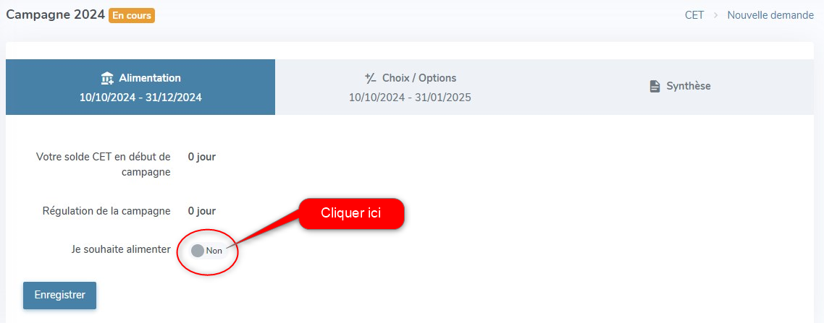


1 - CET 2026…
Module CET :
    Alimentation, pas de changement pour 2026…les menus sont les mêmes.

Slide 11

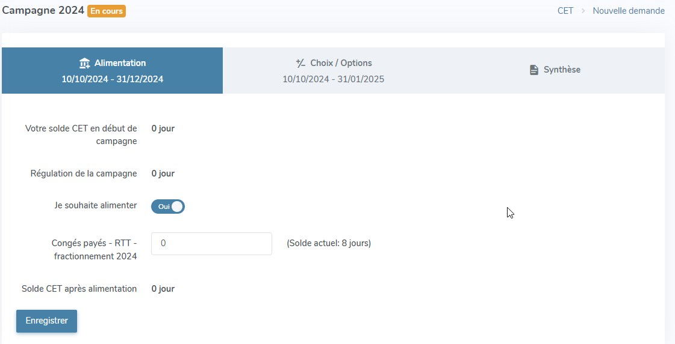
1 - CET 2026…
Module CET :
    Pour alimenter… la suite reprend le fonctionnement de la campagne précédente …

Slide 12
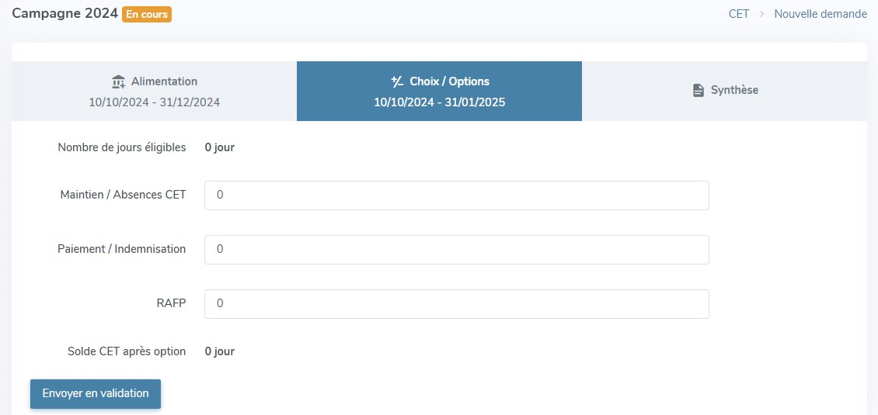

1 - CET 2026…
Module CET:
    Les options …

Slide 13
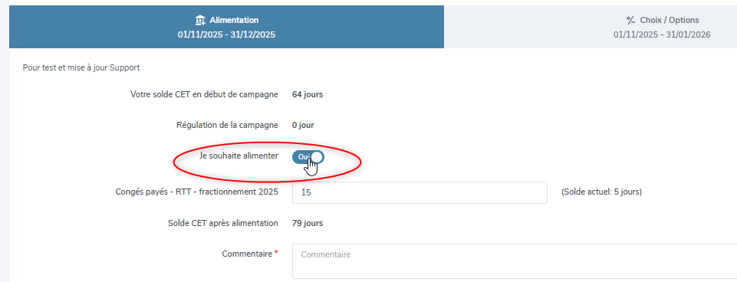
1 - CET 2026…
Module CET:
    Actions gestionnaires CET SRH
      Du 1er novembre au 31 décembre 2026: Activer ou désactiver l’alimentation de l’agent

Slide 14
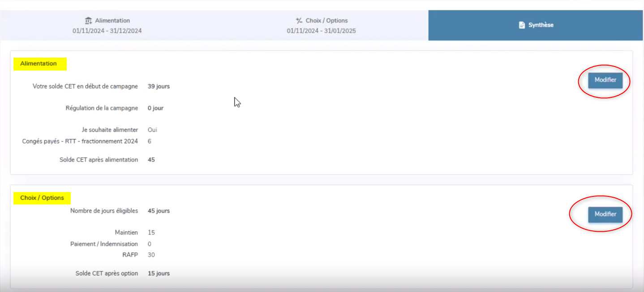
1 - CET 2026…
Module CET:
    Actions gestionnaires CET SRH
      Du 1er janvier au 31 janvier 2027: Modification des mouvements et validations (NE PAS ATTENDRE FIN SEPTEMBRE !)
      Attention le mouvement est validé lors de l’enregistrement final.

Slide 15
2
Les points d’attention
Détachement et mise en disponibilité
Contractuels
Fonctionnaire stagiaire

Slide 16
2 - Les points d’attention
Pour les agents mis en disponibilité ou en détachement:
Cas d’un départ entre le 2 nov et le 31 dec N.
    Les agents ont encore la possibilité d’alimenter et d’optionner sur cette période.
      Cependant votre validation sera bloquée en janvier.
      Le mouvement sera traité et validé par l’assistance mais aucune option d'indemnisation ou RAFP ne pourra être pris en compte.→ Le dossier dans Sirhus est bloqué.
      Vous devez remettre une attestation du solde CET (et éventuellement de CA ) au départ de l’agent.
      Si l’agent souhaite un mouvement CET , il devra être traité dans l’établissement d’accueil.
      L’option RAFP forcée est bloquée pour ces agents.
    Pour éviter les erreurs de solde CET en cas de retour de l’agent, il vaut mieux désactiver le module CET.
    Et nous demander par E-DEM de corriger le solde sur attestation (transfert de CET lors d’un accueil).
Cas d’un départ après le 1er janvier (N+1).
    Les agents ont la possibilité d’alimenter et d’optionner.
      Votre validation sera possible à partir du 1er janvier et avant la date de départ de l’agent (mesure de sortie dans Sirhus).
      Sinon le mouvement sera traité et validé par l’assistance (E-DEM).→ Bloqué par Sirhus
      Vous devez remettre une attestation du solde CET (et éventuellement de CA ) au départ de l’agent.
      Un option RAFP forcée pourrait être appliquée (en février) s’il n’y a pas eu d’option sur un solde >15

Slide 17
2 - Les points d’attention
Les contractuels:
Pour les agents en CDD actifs au 1er janv N+1
    Si pas d’option saisie au 1er février, les jours épargnés au-delà de 15 seront indemnisés par option forcée.
    Lors d’un renouvellement de contrat, le solde CET est conservé s’il n’y a pas eu d’interruption.
      Attention au retard de saisie, Sirhus solde le compte automatiquement 14 jours après la date de fin.
        Impacte aussi les reports de congés et les indemnisations.
Pour les agents en CDD inactifs au 1er janv N+1
    Dans Sirhus leur compteur est soldé automatiquement 14 jours après la date de fin de contrat.
    Il n’y a pas d’indemnisation, les jours épargnés ne peuvent consommés que sous forme de congés.
    Dans Agate-Tempo, leur fiche étant désactivée, le compteur CET n’est pas mis à jour par le flux Sirhus.
    Attention au solde CET dans Agate_Tempo au retour d’un agent précédemment contractuel, il doit être à 0 s’il y a eu interruption.
      On conseille de désactiver le compte CET à défaut de pouvoir mettre le compteur à 0.
      Sirhus se charge de la mise à jour du solde à la réouverture du compteur.
Changement de statut, le contractuel devient fonctionnaire stagiaire
    Le solde CET est conservé s’il n’y a pas eu d’interruption.
    Le CET est figé pendant la période de stage.

Slide 18

2 - Les points d’attention
Les fonctionnaires stagiaires:
    S’il avaient un compte CET celui-ci est figé: Pas d’alimentation ni d’options.
      Il n’y a pas d’option RAFP forcé
    Les retards administratif:
      Titularisation rétroactive (au 1er dec 2026 par ex) saisie en janvier 2027:
        Vous pourrez saisir alimentation et options pour l’agent en janvier (Attention c’est validé d’office à l’enregistrement)
      Titularisation rétroactive (au 1er dec 2026 par ex) saisie après le 31 janvier 2027:
        Vous pourrez saisir pour l’agent à l’aide du menu de saisie intercampagne (ATTENTION 1 seule saisie par an)
    Les possibilités pour être précis:

Slide 19
3
Support et demandes d’assistances

Slide 20
Le support:
    La mise à jour s’effectue en fonction des nouveautés:
      Les points essentiels (utilisateur et gestionnaire)
        Descriptifs de procédures simples par des copies d’écran.
        Pour les procédures un peu plus complexes, des vidéos.
      Campagne CET
        Les vidéos de 2025 sont toujours d’actualités, pas de changement pour 2026.

Slide 21
Les demandes d’assistances :
  Plutôt bien saisies dans l’ensemble, mais on sent une petite relâche…☹
    Essayez d’être explicite dans l’objet de la demande.
    Identifier l’entité responsable du module concerné (Absence/CET, Temps, Activité)
    Joindre des copies d’écran (Screenpresso), évitez un collé dans Word, c’est illisible.
    N’oubliez pas de nous préciser l’agent, il y a des homonymes:
      Nom, prénom
      Matricule
      L’ID serait un plus
Mettez en copie 1 ou 2 collègues
    Evite les doublons.
    Prise en compte du retour de l’assistance en cas de votre d’absence.
    Permet le partage de la solution.
C’est bien d’avoir la confirmation
    Cela nous permet de fermer la demande d’assistance avec sérénité.
            Pour toutes demandes relatives à une indemnisation de CET pour différents motifs
    Anticiper avant le 10 du mois de sorte que cela soit pris en compte sur la paie du mois en cours.

Slide 22
4
Le report de congés

Slide 23
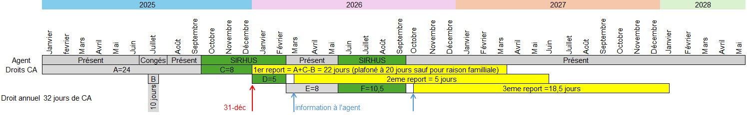
Le report de congés :
    Suite au Décret n° 2025-564 du 21 juin 2025 puis en complément le Décret n° 2026-768 du 11 août 2026
      Pour raison de santé : plafonné à 20 jours.
      Lié aux responsabilités parentales ou familiales : pas de plafond.
      Tirés de l’intérêt du service : plafonné à 20 jours (Décret n°2026-768, depuis le 13 août 2026)
        L’agent doit être informé avant le 31 janvier N+1
      La période de report commence à la date de réception de l’information.
      Uniquement les congés annuels, ne s’applique pas aux RTT
    Même si Agate-Tempo à une fonction de suivi des reports de congés, elle est inadaptée.
      --> Voir notre doc du support pour vous aider
      En cours d’évolution pour avoir un compteur CA séparé des RTT
      Ne peut être mis en place que sur un nouvel exercice.
      Au mieux, sur les compteurs 2027 (risque de retard à la mise à disposition)

Slide 24
5
Les nouveautés

Slide 25
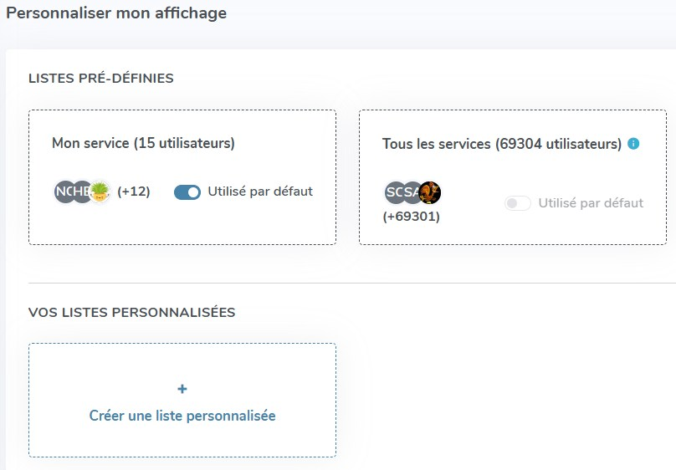

Les nouveautés: depuis fin 2025 jusqu’à début 2027
    Fin 2025: Personnaliser le planning
      Absences → Planning → Personnaliser mon affichage
    Fin 2025: Planning interactif (en fonction du profil)
      Le nom de l’agent (détail du contrat, soldes des compteurs, fiche utilisateur)
      Déposer une absence
      Voir les demandes en attente
    Début 2026: Planning interactif (en fonction du profil)
      Modification d’un télétravail en congé →
      Affiner le périmètre de visibilité d’un agent
    Juin 2026: Réorganisation des menus. Quelques changements d’appellation
    Juin 2026: Report de congés (Décret n° 2025-564 du 21 juin 2025)
    15 octobre: Nouvelle page d’accueil (en version bêta)
    Fin 2026: Séparation des compteurs CA / RTT pour 2027

Slide 26

Les moments
Agate-Tempo
Avez-vous des questions ?
Merci de votre participation.
Equipe MOA Agate-Tempo

Slide 27
Vos questions & remarques:
    Interface Agate-Tempo : Temps d’affichage des pop-ups trop court, surtout lorsqu’il y en a plusieurs*.
    Campagne CET :
      1er écran, alimenter oui/non. →Souhait d’avoir le Oui par défaut. →Proposition d’évolution pour la campagne 2027
      Impossibilité pour l’agent de corriger en cours de campagne s’il souhaite modifier son mouvement.*
      Validation en masse des mouvements, avoir plus de lignes à traiter:
        En dehors de la proposition du nombre de lignes en bas de page, il n’est pas possible d’en avoir plus. Le listing est volontairement bridé afin de ne pas surcharger le traitement au risque d’avoir un time-out (erreur de traitement, réponse hors délai).
    Reports de congés :
      Retirer les droits aux gestionnaires d’unités (la DRH doit statuer avant de demander la modification).
      On refait un point sur ce sujet lorsque j’aurai un retour fiable de notre éditeur.
      On vous présentera par la même occasion un outils d’aide ou de contrôle sur Excel pour les calculs de droits.
      Et on reviendra sur les extractions CET.
    Vidéo de la séance: Un incident sur la plateforme Visio ne nous a pas permis de récupérer l’enregistrement.
    Fusion CET Historique: En cas de blocage → Faire une assistance Sirhus
    * Les points noté d’un astérisque ont déjà été rapporté à l’éditeur l’an dernier, nous les avons relancés.

